Slide 1
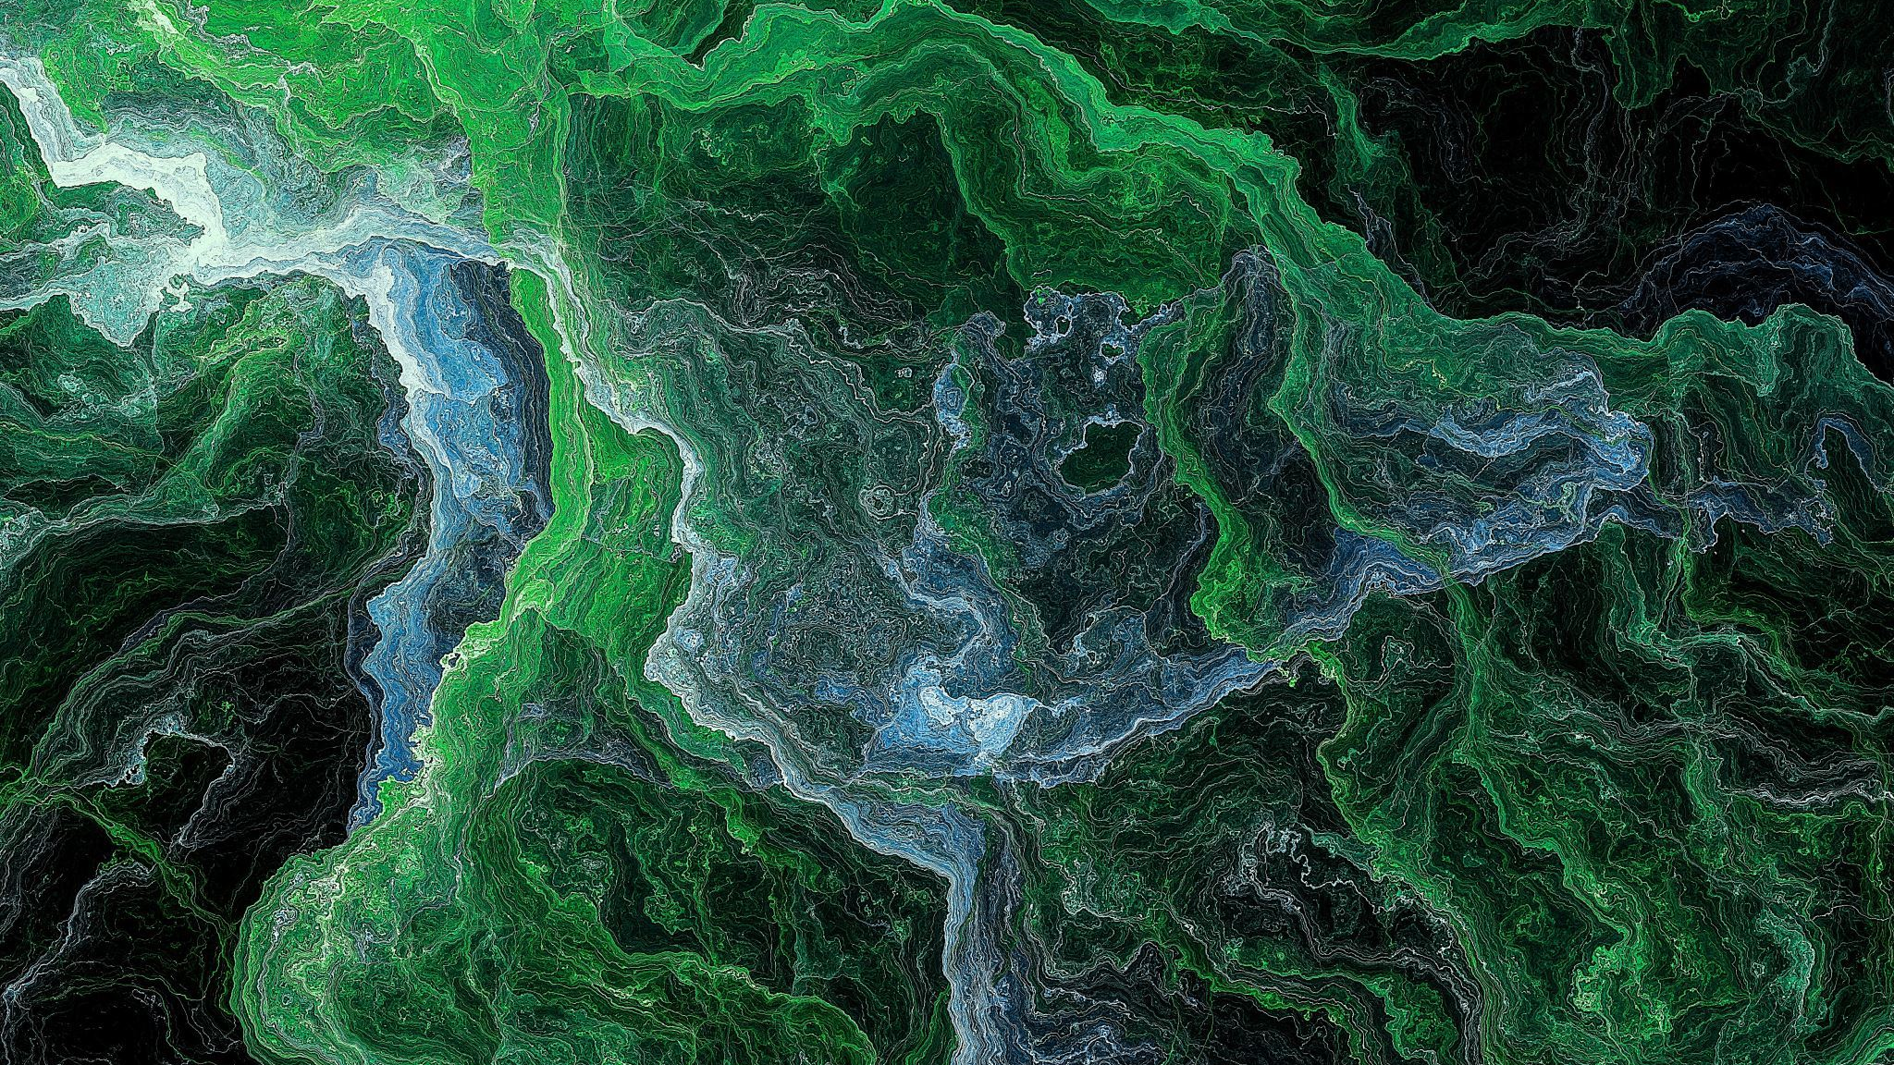
Élément
Fait par Elizabeth Vachon

Slide 2
Nom de l'élément : Néon
Symbole : Ne
#case = 10
#Prontons = 10
#Électrons = 10
Masse atomique : 20
#Neutron = 10
Noyau
Orbitales
o)2é )8é
Configuration électronique

